Slide 1
Виконання Програми соціально-економічного розвитку за І півріччя 2017 року по галузі «КУЛЬТУРА»

Slide 2
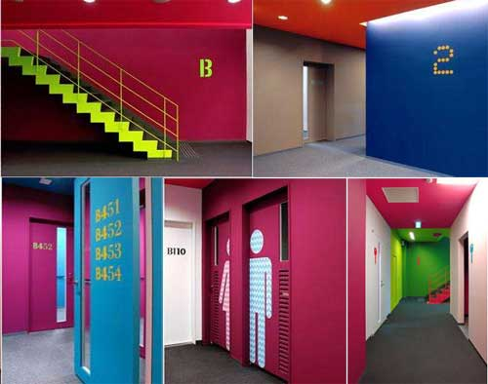
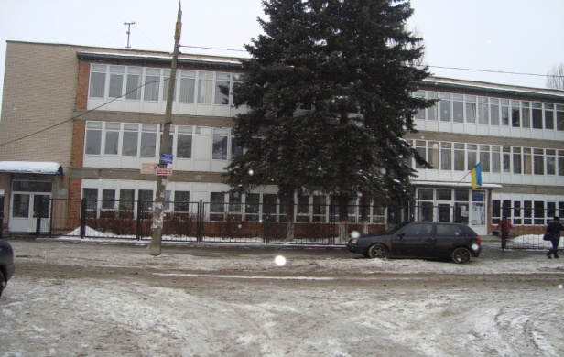
Початкова мистецька освіта
Сучасні тендернції в оформленні
Київської дитячої музичної школи №22
за адресою вул. Зодчих, 30А
Школа була розташована в частині приміщення ЗНЗ №196
площею 401 кв. м.
за адресою вул. Зодчих, 22
Київська дитяча музична школа №22
Розпочато капітальні ремонтні роботи у новому приміщенні по вулиці Зодчих, 30А
(окрема будівля площею 652 кв. м.) .

Slide 3
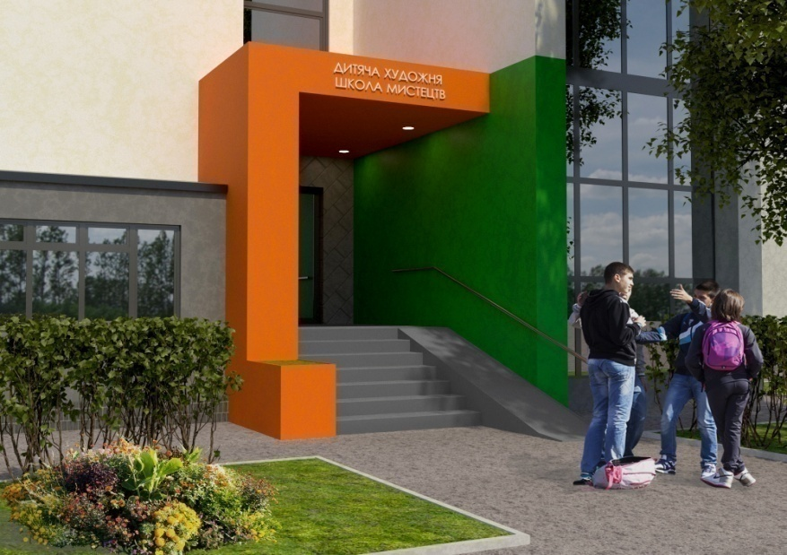
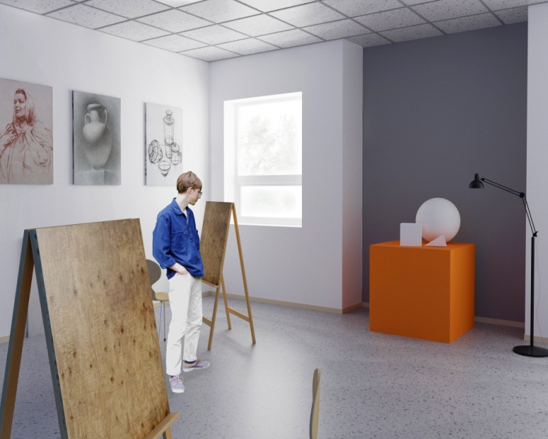
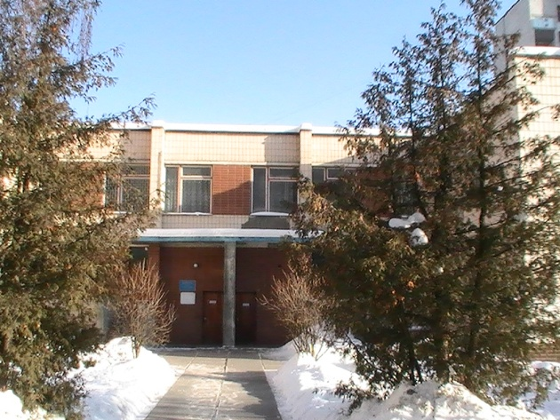
Початкова мистецька освіта
Школа була
розташована в частині приміщення дитячого садочку площею 800 кв. м.
за адресою вул Симиренка, 2-а
Такою буде Київська дитяча художня школа №5 по вулиці Стуса, 25
Київська дитяча художня школа №5
Розпочато капітальні ремонтні роботи у новому приміщенні по вулиці Стуса, 25
(окрема будівля площею 1119,45 кв. м.) .

Slide 4
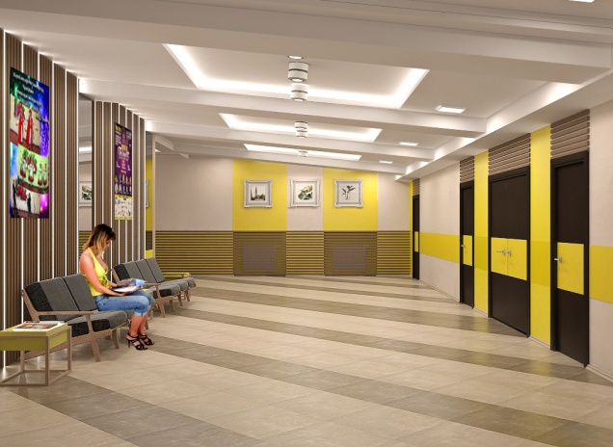
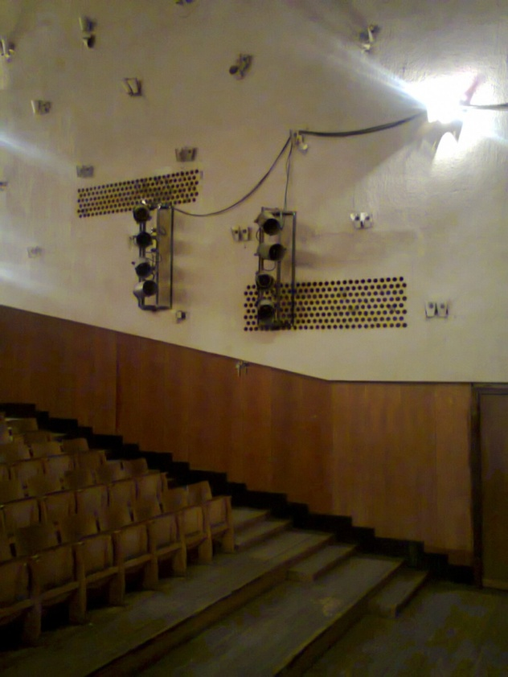
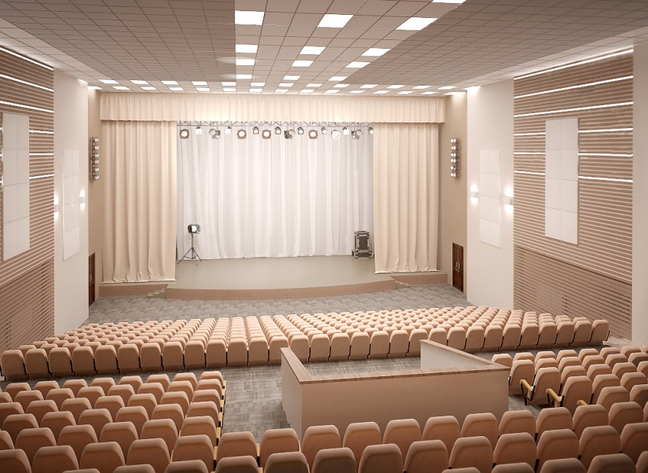
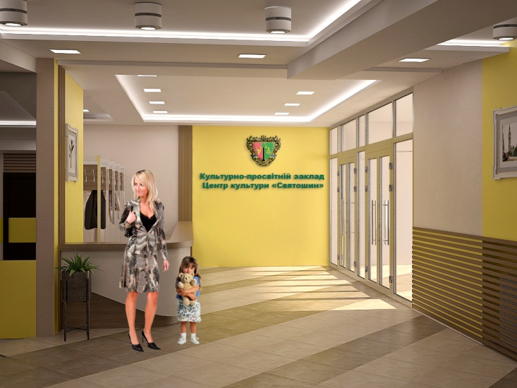
Культурно-просвітній заклад «Центр культури «Святошин»
Приміщення до початку ремонтних робіт
Таким буде ЦК «Святошин»
Розроблений ескізний проект проведення капітальних ремонтних робіт ЦК «Святошин»
за адресою проспект Перемоги, 112

Slide 5
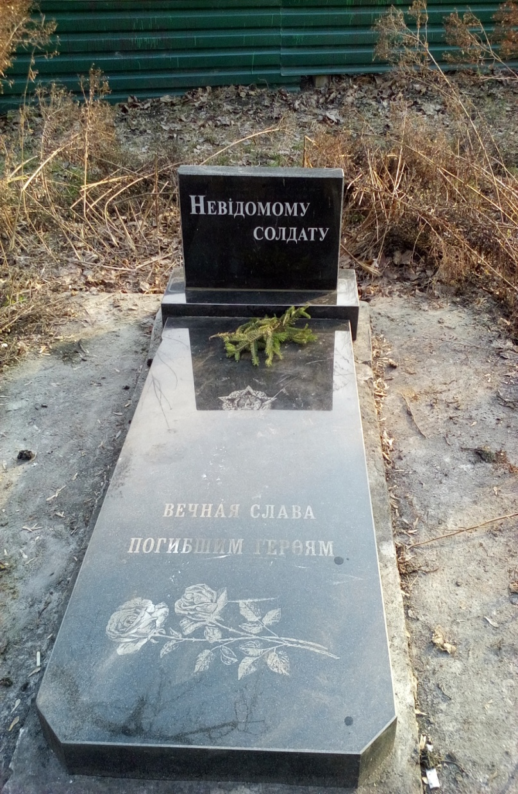
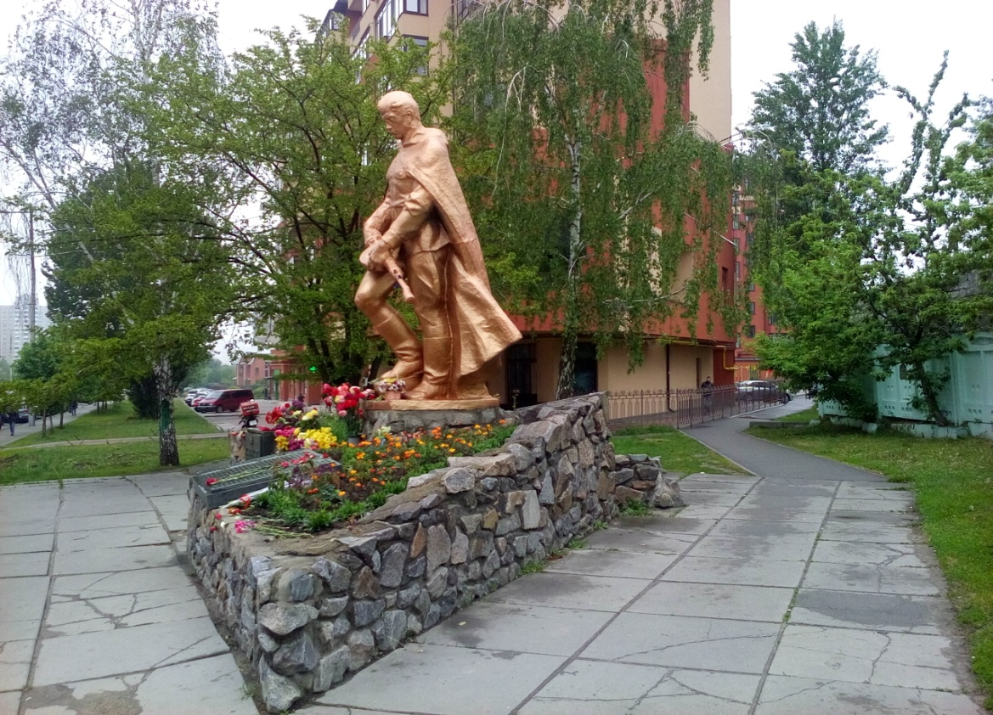
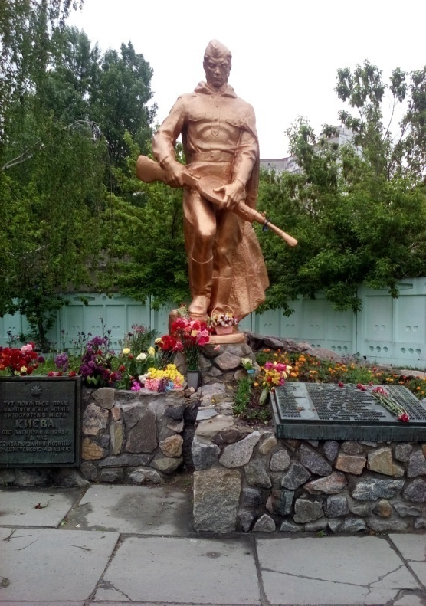
Культурна спадщина Святошинського району
Відреставровано пам’ятник Невідомому солдату по вулиці Академіка Єфремова
Встановлений
памятний знак
Невідомому Солдату в сквері на перетині
вулиць Семашка та Феодори Пушиної

Slide 6
Дякую за увагу!

